Slide 1

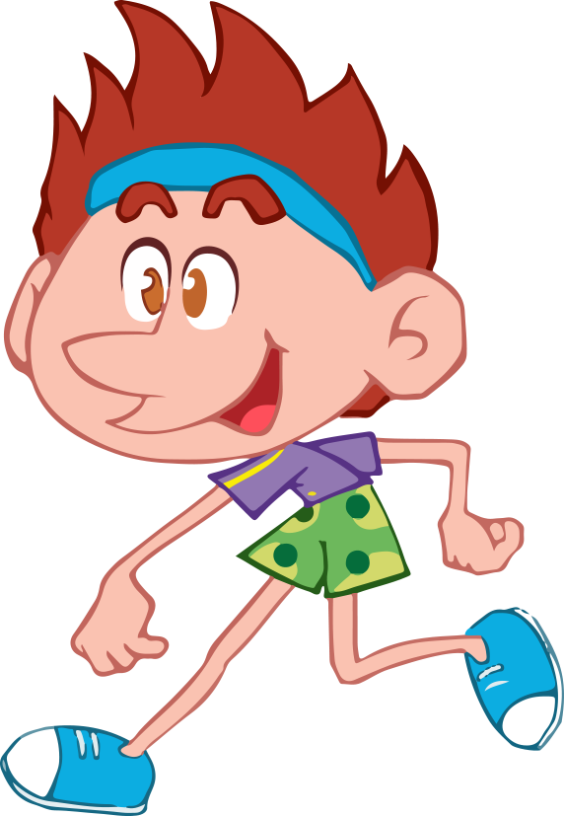
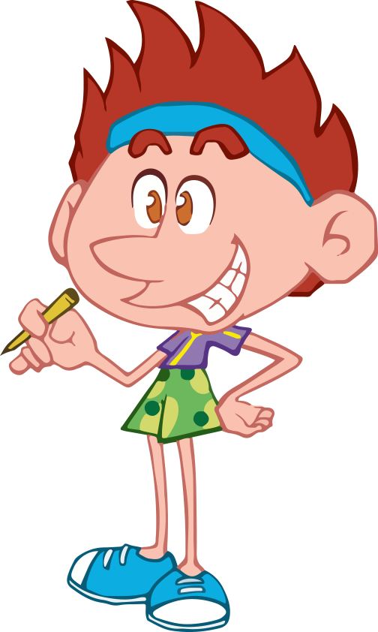
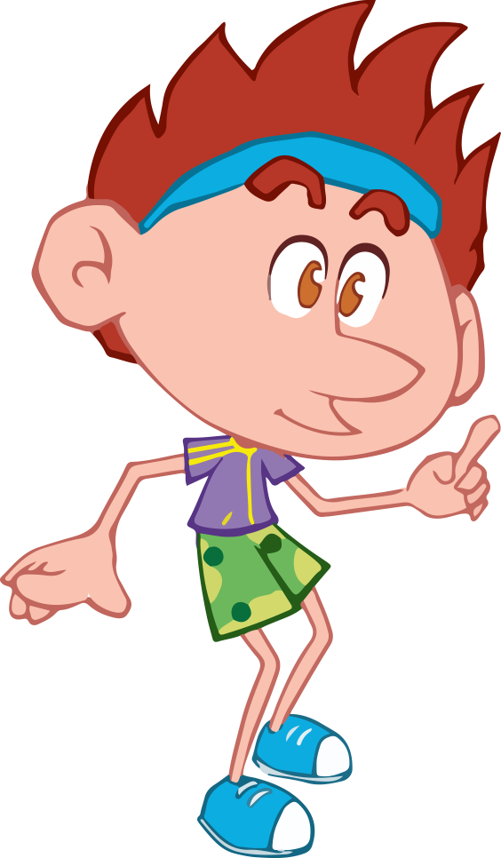


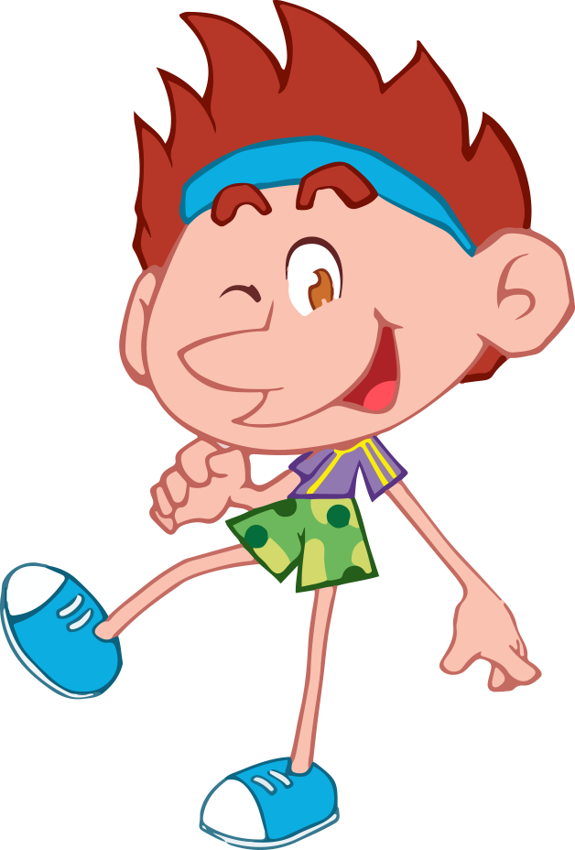
现在一共有几人？

Slide 2
好棒摆一摆
1+6=（ ）
7
1
6
7

Slide 3


小手伸一伸
1+6=（ ）
7

Slide 4
好棒摆一摆
3+6=（ ）
2+6=（ ）
1+6=（ ）

Slide 5
小手伸一伸
2+6=（ ）
1+6=（ ）
3+6=（ ）

Slide 6
9台电脑，卖出去6台还剩几台？

Slide 7
好棒摆一摆
9-6=（ ）
3
9
6
3

Slide 8


小手摆一摆
9-6=（ ）
3

Slide 9
好棒摆一摆
8-6=（ ）
6-6=（ ）
7-6=（ ）
9-6=（ ）

Slide 10
小手伸一伸
9-6=（ ）
7-6=（ ）
8-6=（ ）
6-6=（ ）

